Slide 1
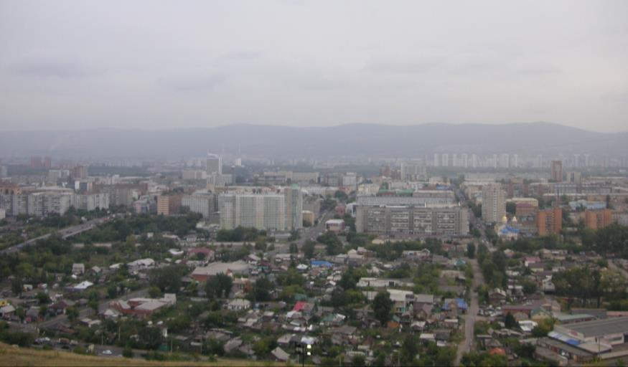
Казачий квартал в пятой куртине исторического плана центра Красноярска (вид с горы Караульной)
За высотными домами (в середине фото) – историческая среда квартала

Slide 2
Фрагмент Проекта зон охраны памятников истории и культуры Красноярска 1993 – 95гг., выполненный Ленгипрогорома (ныне – института Урбанистики СПб ) – в середине плана Казачий квартал

Slide 3
Фрагмент Проекта зон охраны ОКН Красноярска 2012г. института Красноярскгражданпроект с Казачьим кварталом (в середине – красным цветом выделены Губернская гимназия и бывший Лесотехнический инст.) – Фрагмент Основного чертежа Исторического центра города в проекте зон охраны объектов культурного наследия Красноярска 2012г., согласованного в Минкультуры РФ в 2015 г.

Slide 4
Фрагмент плана современного использования территории (опорный план) из Проекта планировки исторического центра г. Красноярска 2007г.

Slide 5
Фрагмент плана города 1894 г. – с поймой речки Качи и Казачьим кварталом, обратим внимание как он насыщен застройкой рядом с Театральной площадью

Slide 6
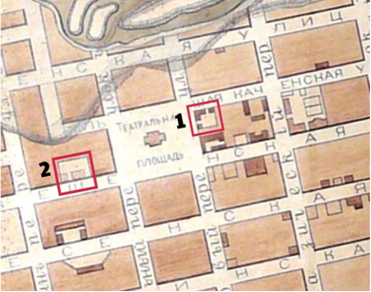
Фрагмент плана главного города Енисейской губернии Красноярска, составленный в 1894 г. М.Н. Хрущовым.
1- усадьба Потылицина-Ермолаевых; 2 – усадьба Суриковых. Из фондов ККМ.

Slide 7
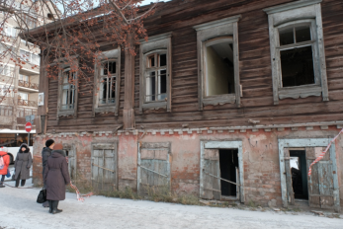
Примеры красноярских домов на каменных хозяйственных подклетах с верхними бревенчатыми жилыми этажами (с горенками и светёлками более стройных пропорций, с лучковыми окнами в резных наличниках)
Полукаменный дом казачьей усадьбы начала XIX в. Потылицына-Ермолаевых по ул. Перенсона, 34/ Марковского (на фот. 2017г.
архитектора О.И. Барковой)

Slide 8
Вид на рассматриваемый район от поймы речки Качи с горы Караульной – в начале ХХ века с открытой площадью спортивного поля «Соколка» в створе нынешней ул. Вейнбаума и рядом – ул. Перенсона

Slide 9
Историческая панорама Красноярска с Часовенной горы – вид района Соколка в пойме речки Качи (на первом плане), фото рубежа ХХ в.
В правой части панорамы можно видеть ул. Почтамтскую (ныне – ул.Перенсона) с открытой площадкой с западной стороны от неё, где теперь размещён стадион «Локомотив»

Slide 10
Фрагмент плана исторического Красноярска периода 1920-х годов – углы кварталов «закреплялись» полукаменными домами – на подклетах

Slide 11
Вид от поймы реки Качи в створе улицы Перенсона в начале ХХ века на фото из фондов ККМ – исследование краеведа М.П. Терешковой (http://www.krasplace.ru/)

Slide 12
Фрагмент Историко-градостроительного опорного плана Исторического центра Красноярска (в масштабе 1:2000) с указанием памятников истории и культуры, а также предметов градостроительной охраны

Slide 13
Памятники архитектуры по ул. Ленина, 84 – 88, в зоне охраны которых расположены подожжённые дома на усадьбах XIX века

Slide 14
Вид комплекса исторической застройки XIX века вдоль ул. Перенсона, 32 – 34 – до поджогов зданий застройщиком, не проведшим археологические исследования территории в охранных зонах памятников истории и культуры

Slide 15
Вид казачьей усадьбы пятидесятника Потылицина, а в XIX в. – Ермолаева с полукаменным угловым домом и двумя флигелями начала XIX века в Казачьем квартале исторического центра Красноярска В угловом доме по проекту регенерации предлагаются художественные мастерские для школы им. В.И. Сурикова

Slide 16
Вид углового усадебного дома с юго-востока (со двора) – до пожара 2015г.

Slide 17
Вид дома на кирпичном подклете со двора с южным флигелем – бревенчатой избой, на территории усадьбы будет организован сад сибирских культур (калины, черёмухи, рябины, смородины, ранета)

Slide 18
Вид вдоль улицы Перенсона – в зоне видимости Уездного училища В.И.Сурикова – памятника истории и культуры федерального значения охраны – куда уж круче значение достопамятного места, казалось бы, для нашего Красноярска?

Slide 19
Вид гостевого дома Успенского монастыря (по проекту преображения Казачьего квартала) вдоль ул. Перенсона – на север до горы Караульной

Slide 20
Выразителен бревенчатый фасад с резными фигурными наличниками стройных окон под широкого свеса кровлей над профилированными карнизом и фризом

Slide 21
Как редки теперь резные накладные детали в очельях наличников и сможет ли кто-то ныне повторить фигурный орнамент их подоконных досок

Slide 22
Вид гостевого дома Успенского монастыря после пожара в 2017г. – по проекту здесь предлагалась гостиница для спортсменов-борцов центра Миндиашвили

Slide 23
Турецкий профессор Орхан Курал, побывав в Красноярске – об исторической памяти: «Рядом с многоэтажными домами я видел небольшие деревянные постройки. Думаю, местные власти должны сохранить их, чтобы следующие поколения знали свою историю. Экология культуры в том, что если ты не можешь беречь своё прошлое, то не сможешь увидеть своё будущее»

Slide 24
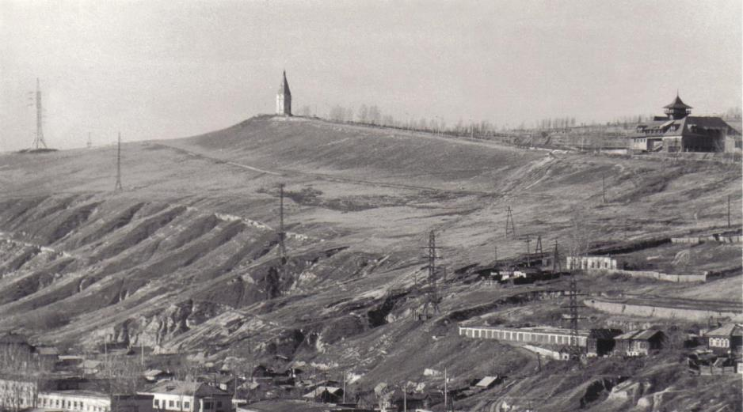
Деревянное здание Казачьей заставы на горе Караульной, проектированное архитектором А.С. Брусяниным, реставрировавшим часовню в 1970-х годах, было примером бережного и творческого отношения к средовому окружению
Сайт Совета по сохранению красноярского наследия - http://www.krasnoyaro.ru/

Slide 25
Вид достойного Гостевого дома причта Успенского монастыря в 2017 г. – стройных пропорций под широким карнизом, защищавшим бревенчатые фасады от снега и дождя

Slide 26
Вид брошенного углового дома на кирпичном подклете с лучковыми окнами под широким карнизом верхнего, обшитого тёсом этажа – после поджога

Slide 27
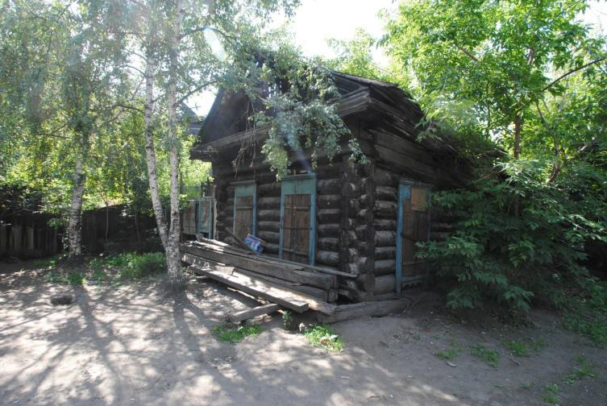
Вид флигеля-избы на усадьбе по ул. Перенсона, 34/Марковского, 67 в уютном с берёзами и черёмухой дворе, где жили коренные красноярцы, пока не появились в Казачьем квартале недобросовестные застройщики-поджигатели М.А. и А.И. Барановы Проектом предлагается восстановить озеленение Казачьего квартала с использованием сибирских пород дерев и кустарников

Slide 28
Как символичен этот плакат с лозунгом на доме, где сгорела в 3015г. хозяйка второго этажа, не пожелавшая выезжать из центра города

Slide 29
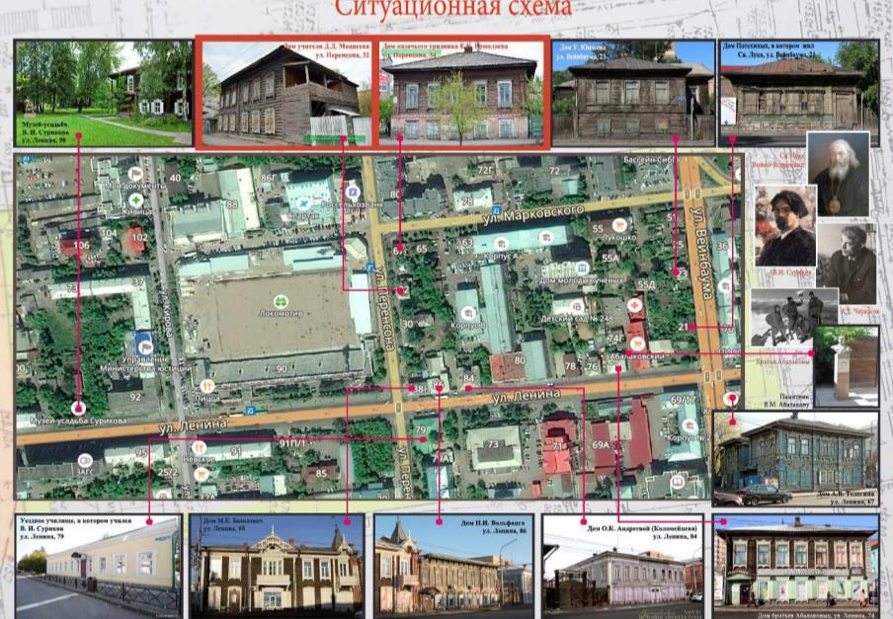
Схема Достопамятного Казачьего квартала XIX – ХХ веков в историческом центре Красноярска

Slide 30
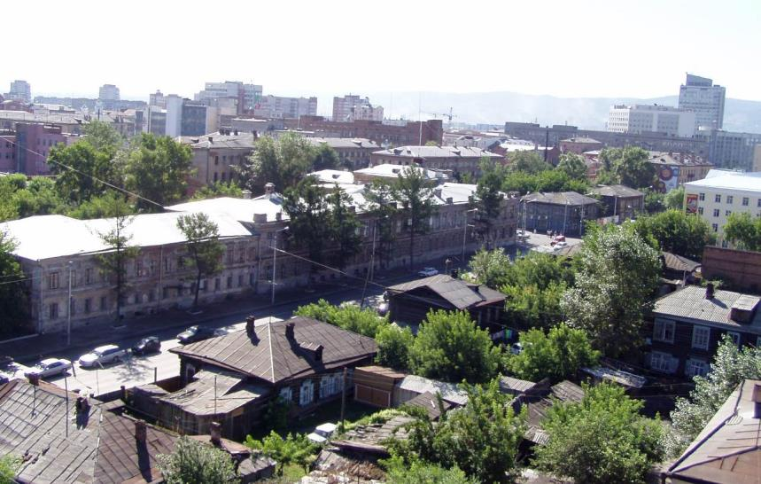
Вид единой охранной зоны объектов культурного наследия вдоль улицы бывшей Гимназической, 21 – 23 – 25 и 30 – 32 – 34 – 36 с зелёными подворьями в достопамятном Казачьем квартале начала XIX – XX вв. в центре Красноярска

Slide 31
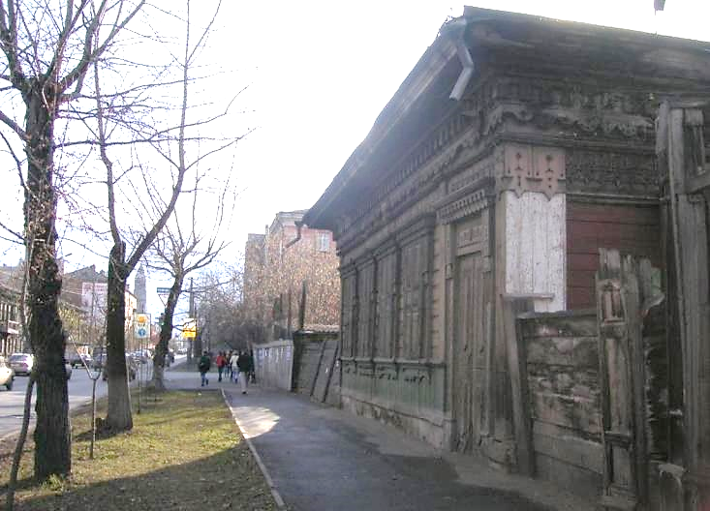
Дом Потехиных-Потылициных по ул. Вейнбаума, 21 (бывшей Гимназической), где в Великую Отечественную жил великий хирург и святой В.Ф. Войно-Ясенецкий (его приютила ученица по местной анестезии доктор Сусанна Степановна Потылицына)

Slide 32
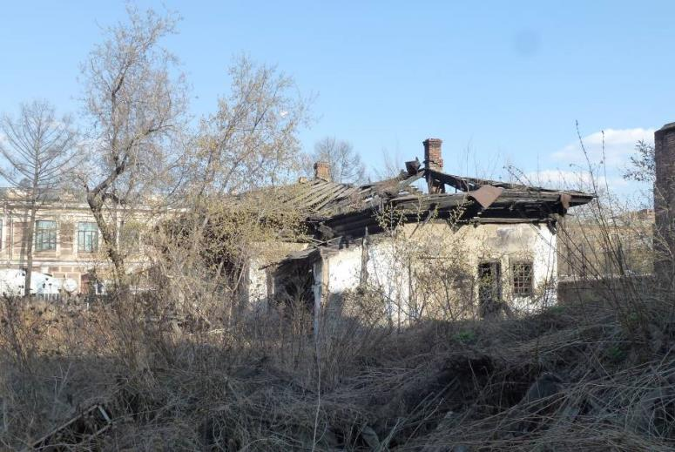
Вид с западной стороны на усадьбе Потехина-Потылициных – памятника истории и культуры города – таково ныне отношение к святыне православия и всей красноярской казачьей культуре

Slide 33
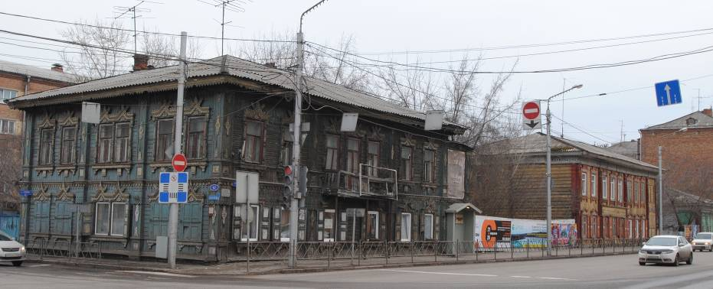
Дом подрядчика-строителя А.В. Телегина (ул. Ленина/Вейнбаума, 34 и рядом – дом рубежа XIX – XX веков по ул. Вейнбаума, 32 – в единой охранной зоне Губернской гимназии – архитекторы предлагают устроить здесь на перекрёстке «Чайную» и небольшую дорожную гостиницу

Slide 34
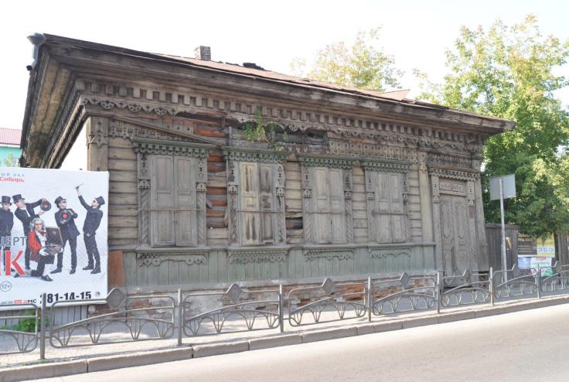
Вид лицевого фасада дома по ул. Вейнбаума, 21 – с отлетающими тесинами и разрушающимся декором – надо решать вопрос о недобросовестном пользователе памятника архитектуры, а проектом предлагается здесь паломнический центр Святителя Луки в Красноярске – «В нашем городе Святой живёт» - http://www.krasnoyaro.ru/obj.php?current_page=luka

Slide 35
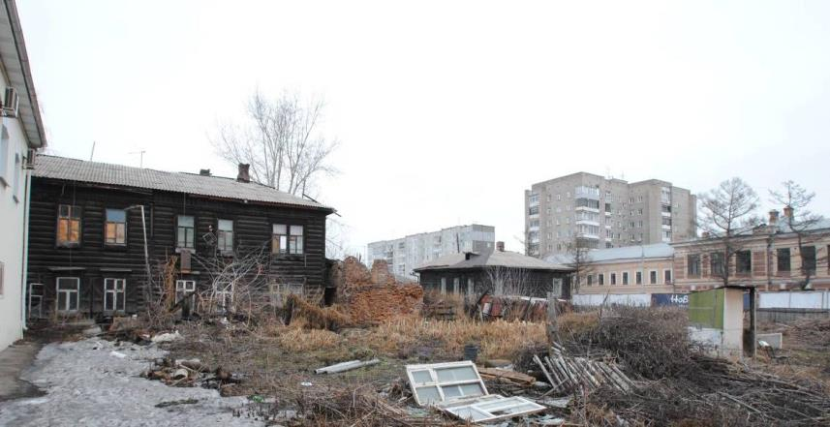
О достопримечательном месте Казачий квартал в Красноярске – https://www.kraskompas.ru/nashe-nasledie/kazachij-kvartal/item/1312-kazachij-kvartal.html Единая охранная зона Губернской гимназии – в которой находятся объекты культурного наследия по ул. Вейнбаума, 21 и выявленные – по ул. Вейнбаума, 23 и обладающее признаками ОКН (по Вейнбаума, 25/Марковского, 51 – 55 д и 55а)

Slide 36
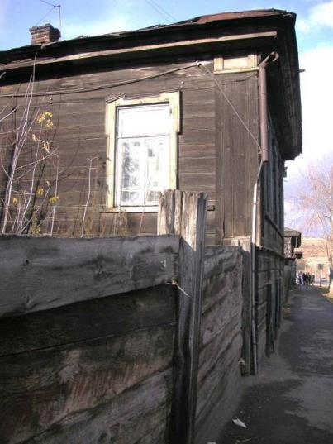
Усадьба по ул. Гимназической, 23 принадлежала знаменитой красноярской казачьей семье Юшковых. Упоминание о них есть в трилогии А.Т. Черкасова «Хмель», «Чёрный тополь», «Конь рыжий» и в романе А. Чивилихина «Память». Проектом предлагается здесь Литературное кафе
дом на усадьбе Юшковых – по ул. Вейнбаума, 23 самый старинный из сохранившихся деревянных домов Красноярска, среди построенных до 1826 года – в период классицизма. Этот двухэтажный дом принадлежал красноярской семье Юшковых. Кстати, герой Советского Союза Михаил .Юшков, чьим именем названа улица в Северо-Западном районе Красноярска, тоже из этого старинного рода – с XVII века в Красноярске. Таких памятников архитектуры осталось на территории России совсем немного, а в Красноярске – в единственном экземпляре.

Slide 37
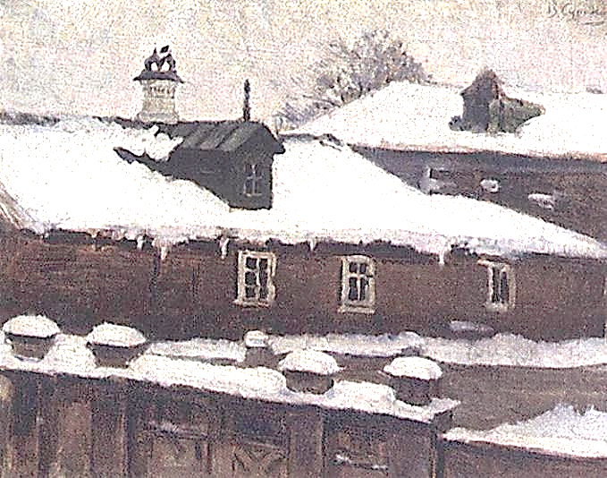
На картине В.И. Суриков «Крыши зимой» представлен образ Казачьего квартала старого Красноярска, в среде которого прошли его детство и юность

Slide 38
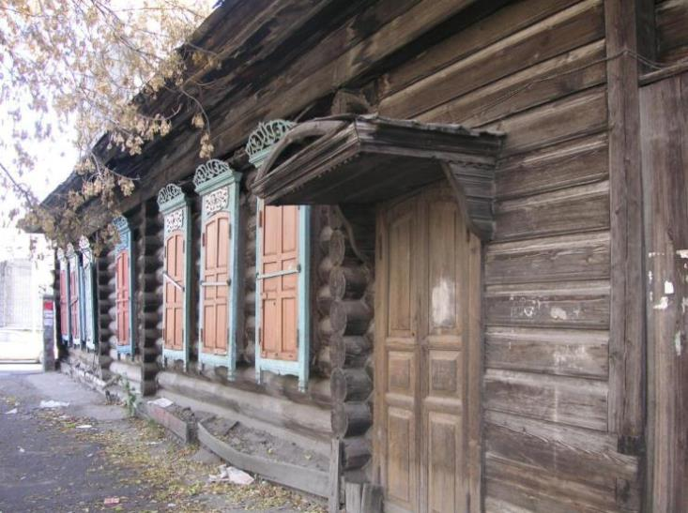
Угловой дом старинной усадьбы в пятой куртине плана города по ул. Вейнбаума, 25 /51 Марковского в охранной зоне Губернской гимназии – это наше народное деревянное зодчество. Вам за него стыдно? Да и В.И. Суриков гордился… А чиновники стесняются красноярской красоты - закрывают рекламными баннерами вместо плакатов о ценности исторических усадеб

